Slide 1

为学校、体育组织提供从赛前筹备到赛后统计的全流程数字化解决方案
操作流程

Slide 2
系统主要功能
01
完全按举办一届田径运动会的流程制作，并兼容游泳和跳绳比赛
02
纯网页化设计，所有数据在云端，无需下载任何软件，只要能上网就可以使用
03
报名支持excel导入报名、网页报名、小程序报名、管理员录入报名，并支持上传照片、身份证等资料审核功能，可一键打印参赛证，可实时查看报名进度
04
支持破纪录加分(支持赛会纪录、最高纪录)，支持达级运动员自动显示、自动加分功能
05
支持标准田径项目、趣味项目、全能项目、游泳项目、跳绳项目、自定义项目，其中全能项目可添加自定义的全能项目及评分标准
06
支持预赛、复赛、决赛，支持Q+q录取
07
一键生成秩序册。径赛日程安排自动根据项目时间，按模块化添加到指定日程中;田赛项目添加日程时会自动弹出兼项冲突情况。

Slide 3
系统主要功能
08
系统支持奖打印功能，可按固定模板或自定义模板，在比赛结束之后一键导出奖状内容
09
支持接力项目棒次表功能，参赛队可通过网络或小程序填写棒次表，裁判端一键打印棒次信息
10
一键打印比赛检录单及比赛用表，并可打印跳绳比赛专用记录表
11
裁判员可以在比赛过程中添加、替换运动员
12
系统支持国内主流电计时设备，自动将电计时数据上传到本系统，无需手动录入电计时成绩
13
系统支持微信小程序现场录入成绩。远度类项目和高度类项目根据裁判规则，自动判定名次，让基层老师堪比专业裁判员。
14
比赛期间各参赛队可随时通过小程序或网页端查看本参赛队获奖信息、积分、排名等所有数据。
裁判员可在比赛期间或比赛后，随时可以查看积分、排名等所有数据

Slide 4
举办运动会经验之谈
举办一届运动会，最大的工作量是赛前工作，赛前工作准备充分，赛中和赛后就会非常轻松
赛前工作最大的工作量就是运动会的报名+生成秩序册编排，一切准备工作就是在此
强烈推荐用网络报名或小程序报名，这样会大大减轻体育老师的工作量，并且也是为了防止报名出错
强烈建议比赛期间尽可能不要随意变动报名结果
运动会秩序册生成之后，在正式印发前，可以发一版秩序册样稿，直接发给各参赛队，经确认无误再印刷
运动会秩序册日程、赛制、录取规则等编排完毕，务必检查一遍，防止没考虑全面在比赛期间修改（会额外增加工作量）

Slide 5
举办一届运动会流程
基础设置、规则配置、纪录设置、奖状设置、报名、项目编排、生成秩序册
（报名2-3天，编排1天）
打印检录表、裁判员管理、成绩录入、打印奖状、棒次表管理、电计时设置（实时）
总分排名、成绩汇总、破纪录汇总、团队积分、成绩、数据导出（实时）
创建运动会
（运动会前10天）
创建运动会
赛前工作
赛中管理
赛后统计

Slide 6
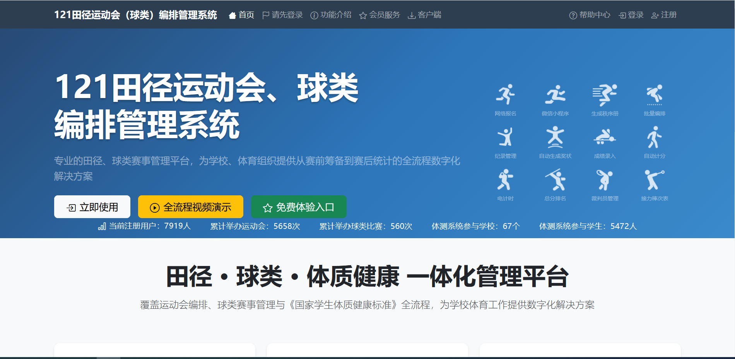
网站登录
点此注册登录

Slide 7
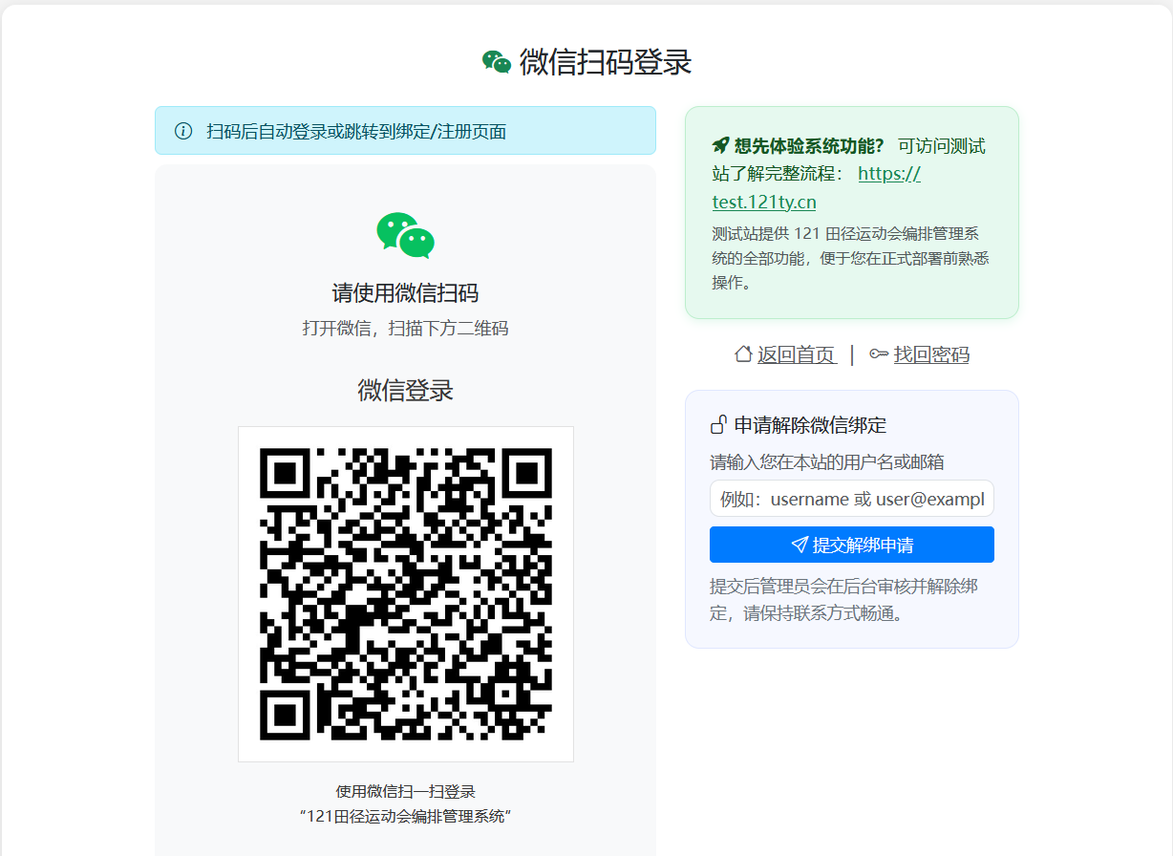
扫码注册登录

Slide 8
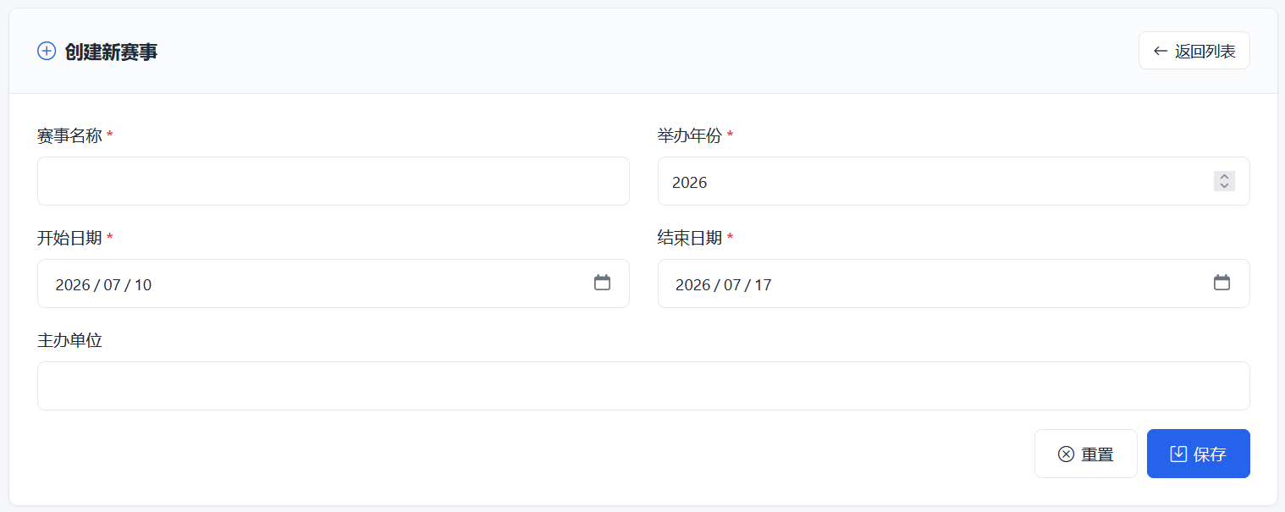
赛前工作—创建新一届运动会（1）
入口：
菜单——赛事列表，“创建新赛事”。
提示：务必填写完整的运动会名称、开始日期和结束日期（是比赛时间，不包含准备时间）

Slide 9
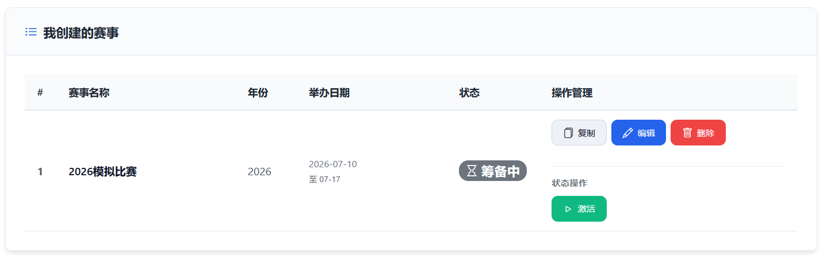
赛前工作—创建新一届运动会（2）
步骤：
创建完成，须激活运动会。
如第二年再创建新一届运动会，须激活新的运动会。原来旧的运动会自动会变成结束状态。
激活按钮

Slide 10
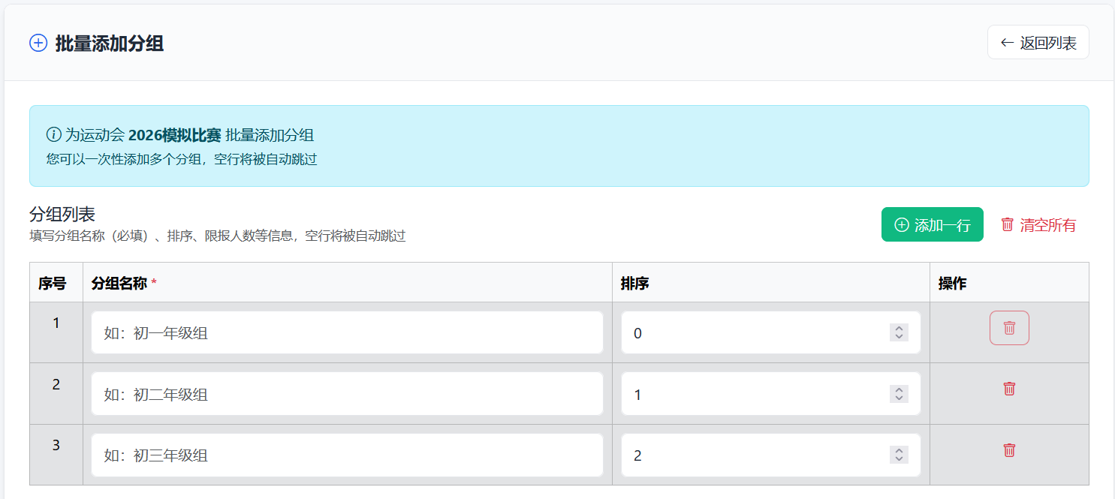
赛前工作—基础设置—比赛分组
入口：
菜单——赛前工作——基础设置，“添加分组”。
什么是分组？分组的意思是这个组里面的运动员、参赛队进行比赛、排名，不同的分组是分开排名计分的。
中小学一般是以年级分组，也就是同一个年级里面的各班级相互竞赛，大学里面一般不分组，可以分为普通组、专业组、教工组等，市、区级中小学生运动会，一般是分为初中组、高中组。请注意，不要分为男生组、女生组这样的分组方式。

Slide 11
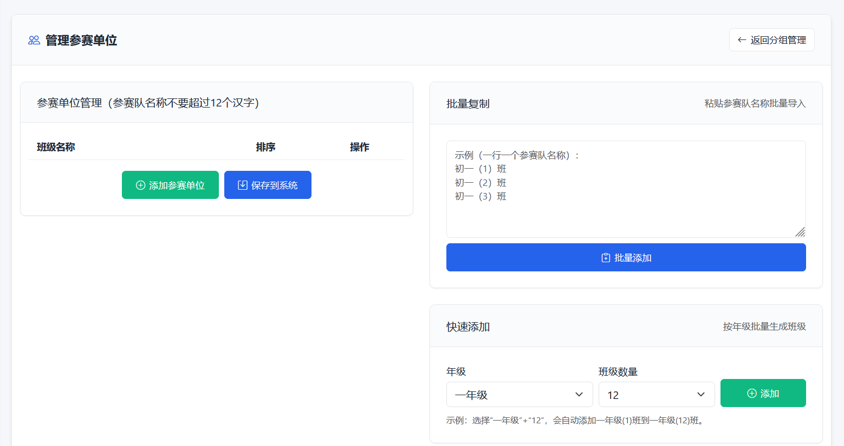
赛前工作—基础设置—添加参赛队
复制参赛队
入口：
菜单——赛前工作——基础设置。
添加参赛单位，如果想修改，可以点击“添加查看参赛单位”按钮。
添加参赛队有四种方式:
1.一个一个录入；
2.从Excel批量复制（一行一个参赛队名称）；
3.批量按编号添加（适合学校年级按班级序号添加）；
4.设置参赛队名称库，从库里添加。
保存按钮
按编号批量添加

Slide 12
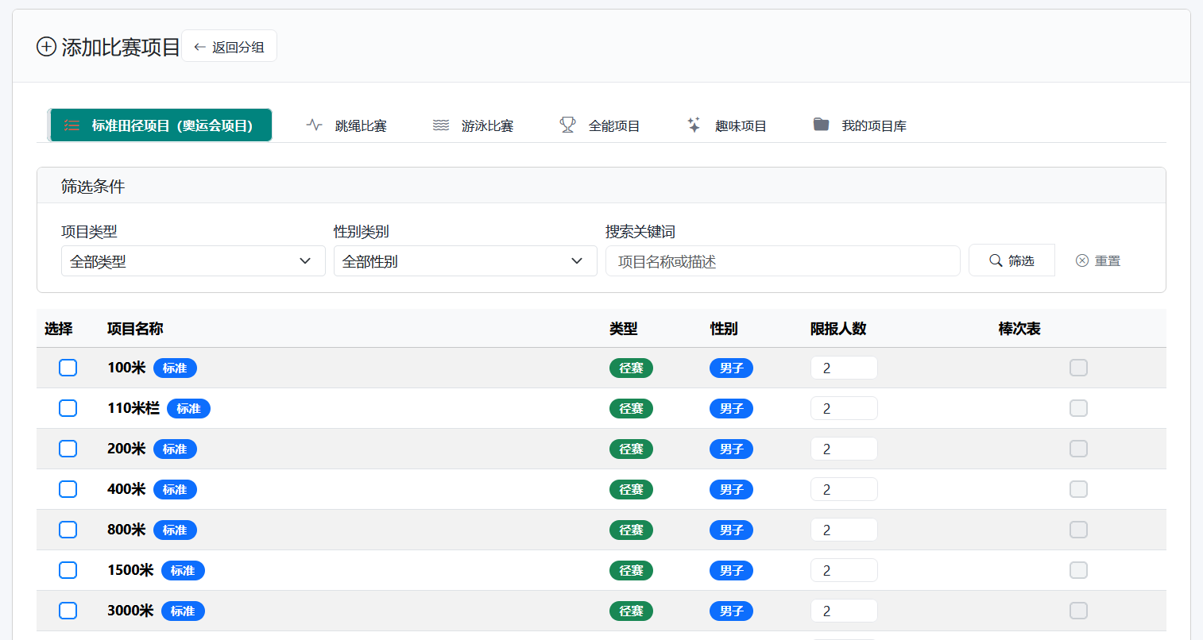
赛前工作—基础设置—添加比赛项目
各种项目类型
入口：
菜单——赛前工作——基础设置，添加比赛项目。
提示：
比赛项目分为标准田径项目、游泳项目、跳绳项目、趣味项目、全能项目、自定义项目。
只需勾选相应的项目名称并保存，即添加完成。
勾选后保存，即添加完成

Slide 13
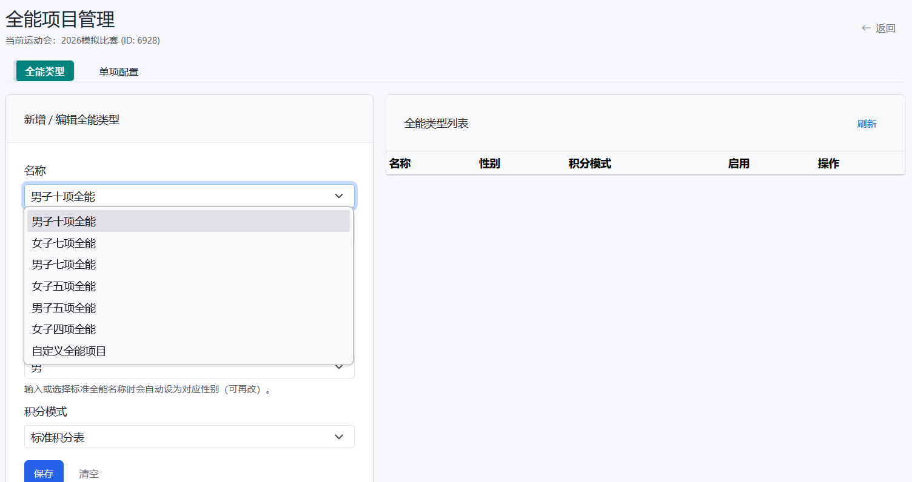
赛前工作—基础设置—添加全能项目
入口：
菜单——赛前工作——基础设置，“添加比赛项目”，“全能项目”，“全能项目管理”。
步骤：
进入之后，需要先配置全能项目。
配置完毕，回到添加项目页面，再将全能项目添加到当前分组。
自定义全能项目添加方式详见《全能项目配置方法》。

Slide 14
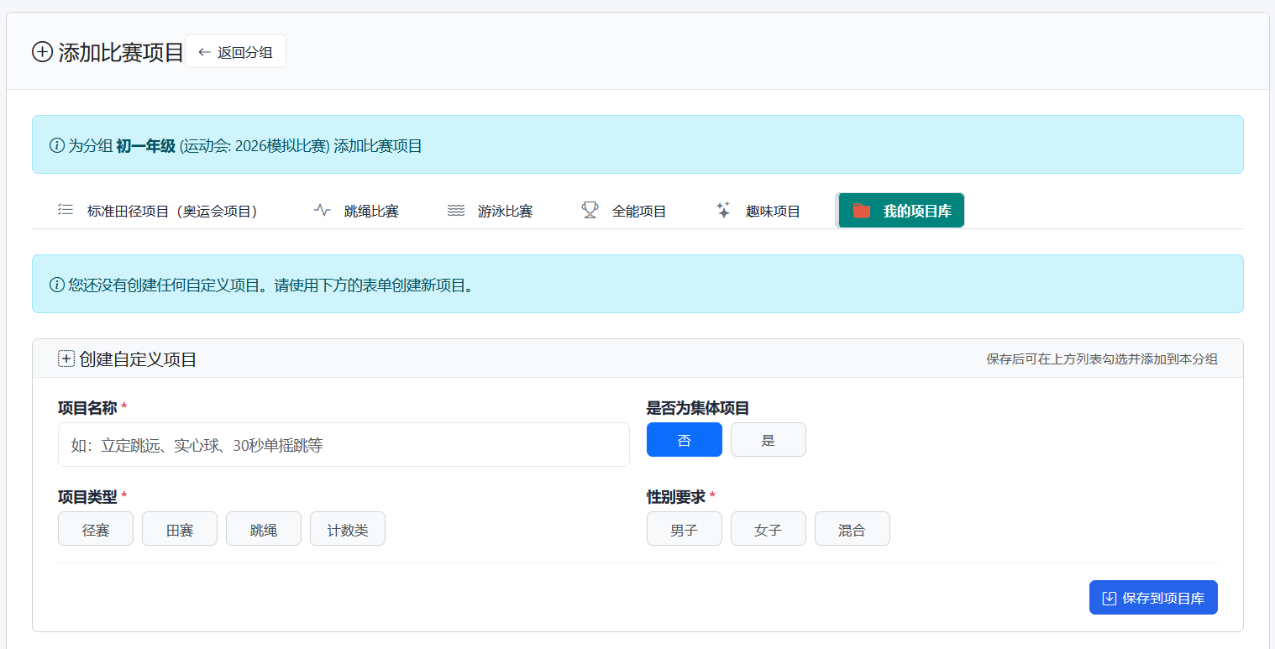
赛前工作—基础设置—添加比赛项目—自定义比赛项目
入口：
菜单——赛前工作——基础设置，添加比赛项目，我的项目库。
提示：可以根据自己学校的实际情况对于项目列表中没有的项目，可以通过添加自定义项目来添加，如果不会添加，也可以联系网站工程师，由系统工程师添加，你只需要勾选就可以。
自定义项目添加完成，需要勾选，点击“添加选中项目”到当前分组。
添加自定义项目

Slide 15
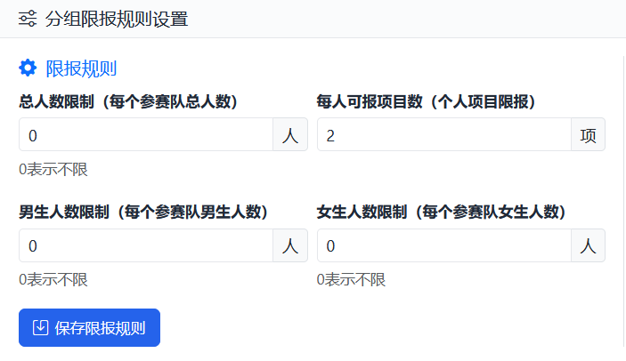
赛前工作—基础设置—人数限报规则
入口：
菜单——赛前工作——基础设置，“添加查看比赛项目和限报规则”。
总人数：一个参赛队的总报名人数；
每人可报项目数：每名运动员可以报名的项目数量（只计个人项目）；
男生人数：每个参赛队男生人数；
女生人数：每个参赛队女生人数；
提示：此规则只是当前分组的限报规则，每个分组的限报规则独立设置，不相互影响。

Slide 16
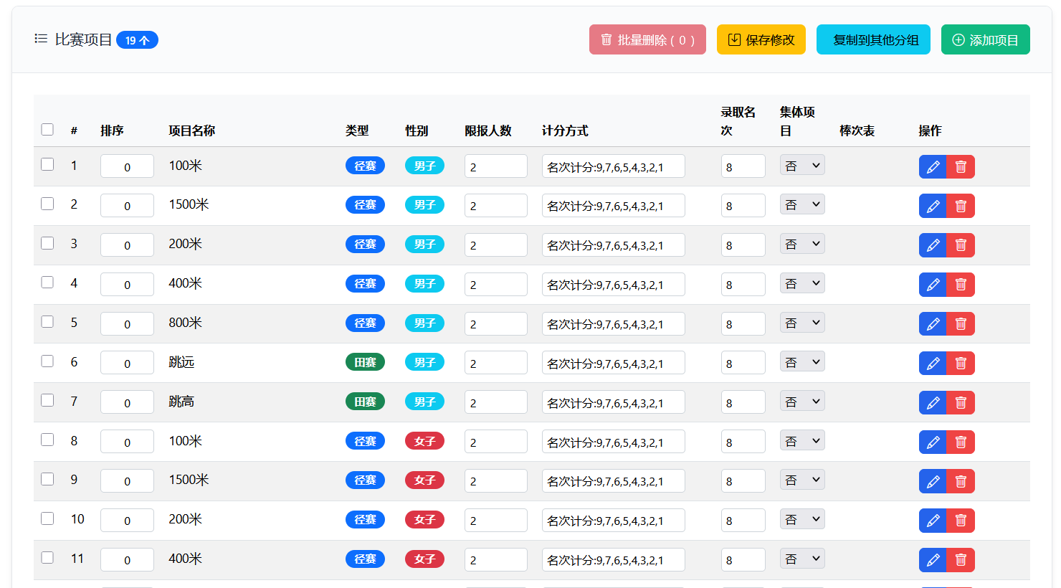
赛前工作—基础设置—计分、项目限报规则（很重要）
1.项目限报人数
2.项目计分方式
3.项目录取人数
入口：
菜单——赛前工作——基础设置，“添加查看比赛项目和限报规则”。
排序：项目显示的顺序；
限报人数：该项目每个参赛队允许报名人数；
计分方式：根据名次获得相应的分数；
录取名次：该项目录取名次（录取名次与计分需要对应起来）；
棒次表：对于需要在比赛中填写棒次表的比赛，勾选之后，参赛队就可以在线填写棒次表，并且在检录单中可以导出棒次表检录单。
很多老师反应“加分不对”主要是这里的设置出错
设置小技巧：可以通过当前页面右上角的批量设置功能进行批量设置，再对个别项目进行微调。

Slide 17
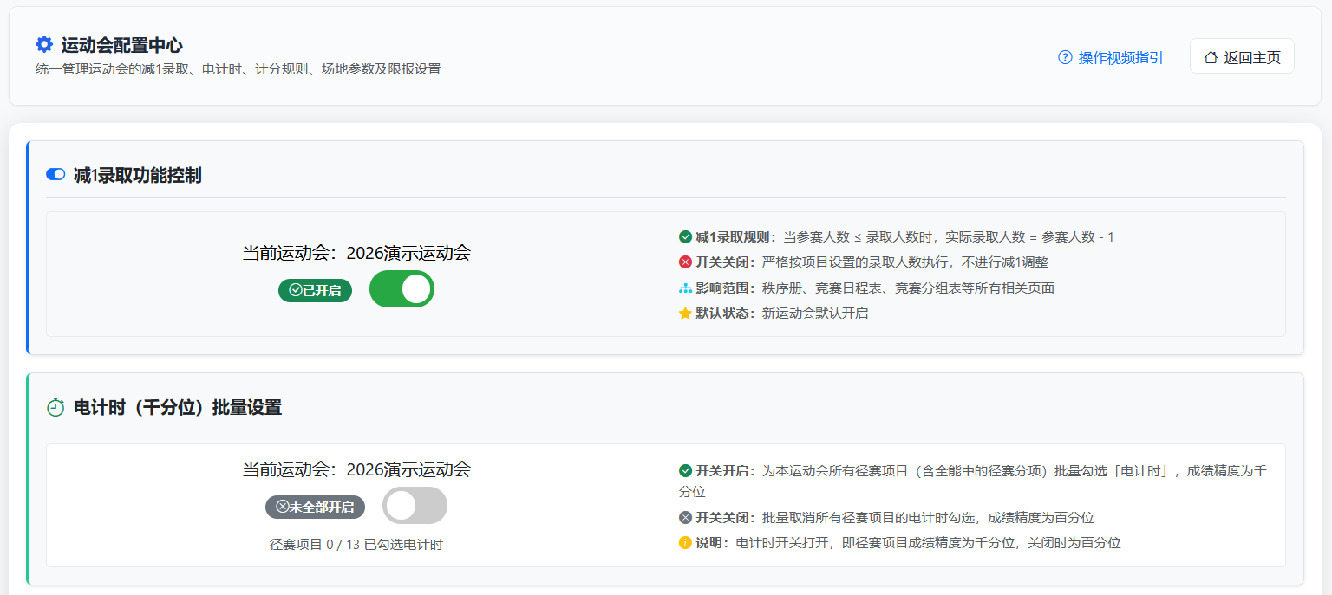
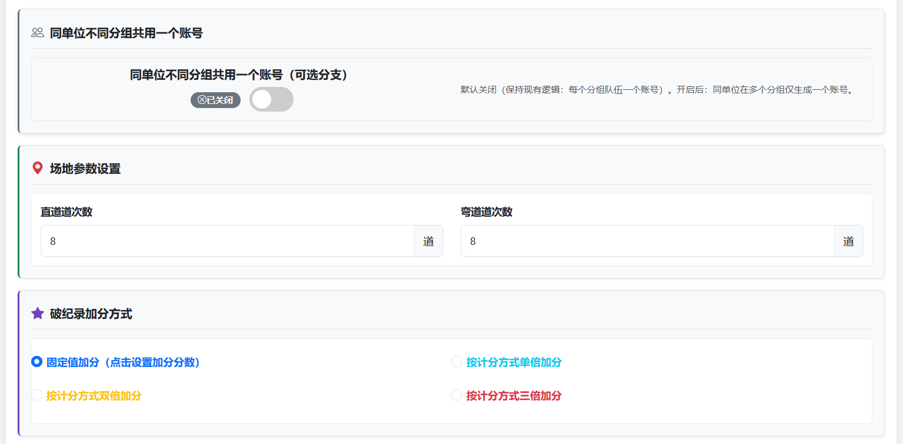
赛前工作—规则配置（很重要）
入口：
菜单——赛前工作——规则配置。
共八项内容：
1.是否减1录取。
2.电计时开关。
3.同单位不同分组共用一个帐号。比如有的比赛分为青年组、中年组，同一个参赛队参加这两个组的项目，此开关打开的情况下，只生成一个网络报名帐号，可以同时进行两个组的报名。
4.场地参数。
5.破纪录加分方式。运动员破纪录的情况下是如何加分，配合纪录设置，对破纪录的运动员予以加分。
6.运动员等级加分。对达级运动员是否加分以及加多少分予以设置。
7.限报规则配置。同步显示各分组限报规则,予以确认。
8.比赛单元设置。设置比赛当天上午下午的比赛开始时间和结束时间。

Slide 18
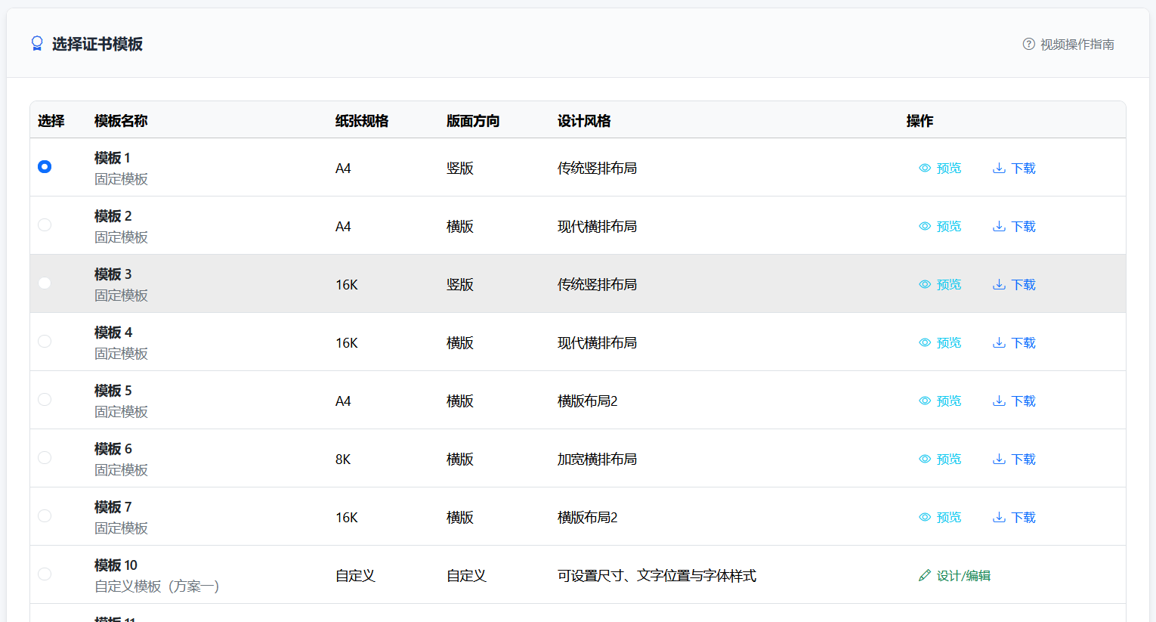
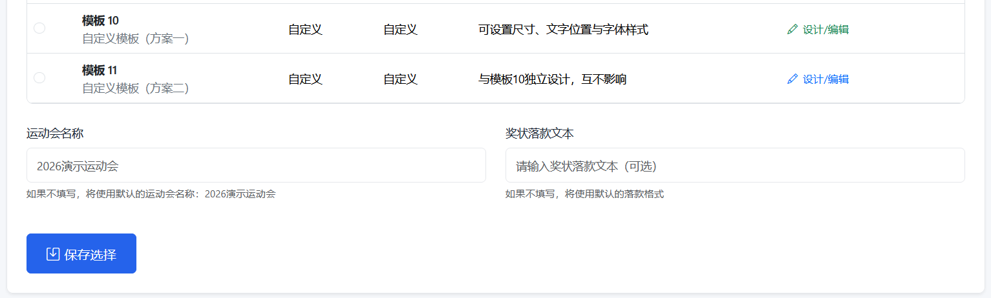
赛前工作—奖状模板设置（不需要打印奖状的可以跳过）
入口：
菜单——赛前工作——奖状模板。
系统自带7个固定的奖状模板和2个自定义奖状模板，可根据需要选择。
设置奖状流程：
1.选择模板；
2.填写运动会名称和落款文本，打印测试；
3.比赛期间，录入决赛成绩，系统自动根据决赛结果生成奖状内容，一键打印所有获奖运动员奖状。
小提示：运动会开始前，提前设置好模板，在网上购买或者印刷店提前印制空白奖状，在运动会之前提前测试样式，在运动会期间，安排1-2名裁判专门负责打印奖状。

Slide 19
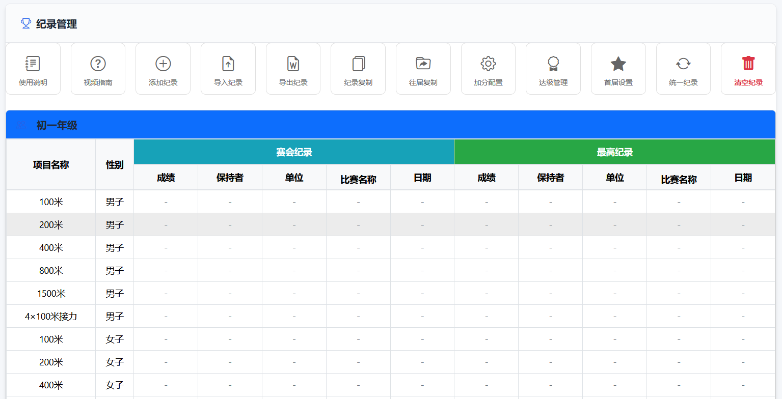
赛前工作—纪录管理（没有纪录的可以跳过）
入口：
菜单——赛前工作——纪录管理。
步骤：
1.赛前添加纪录（可录入或导入）；
2.设置破纪录加分分值；
3.比赛期间，录入成绩，破纪录自动加分；
4.比赛结束，更新纪录，为下一年比赛做准备。

Slide 20
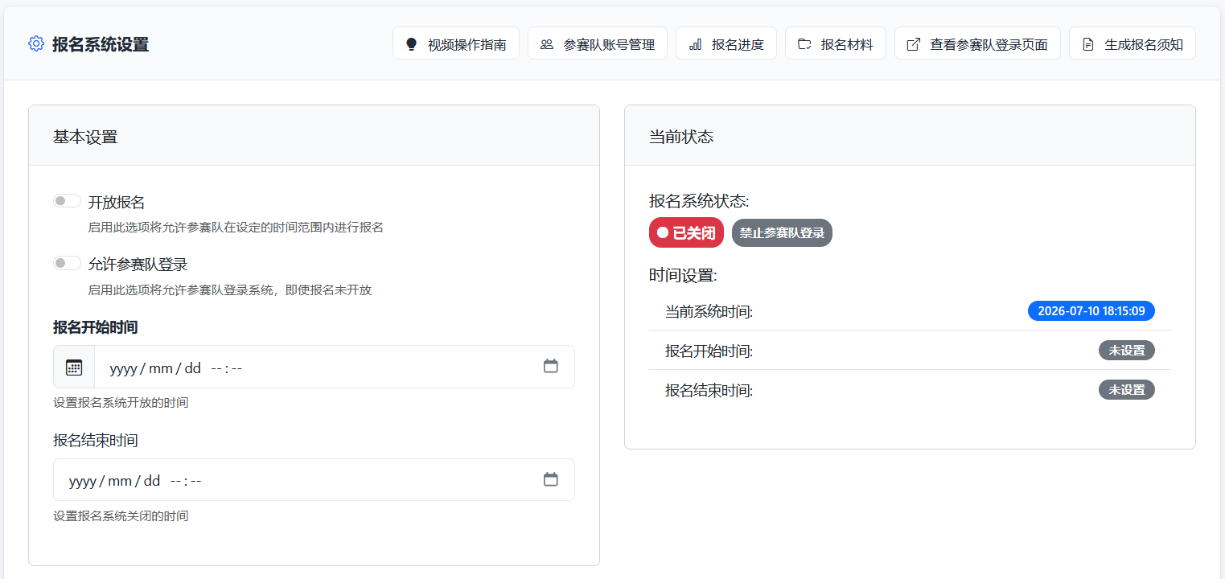
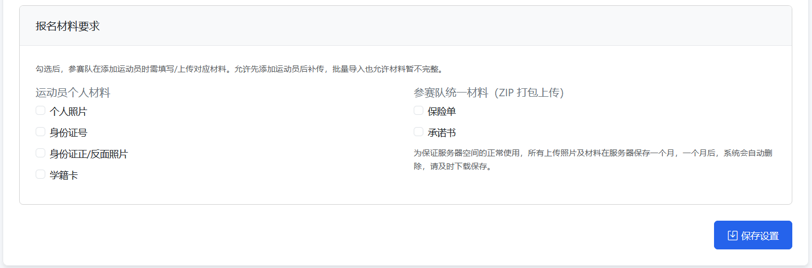
赛事报名——网络报名设置
1.网络报名开关
2.网络登录开关
入口:
菜单——赛前工作——赛事报名——网络报名。
两个开关：
1.网络报名开关：打开就可以报名。
2.网络登录开关：打开之后参赛队才能登录。
允许参赛队报名，1和2都要打开，允许参赛队登录，但是不能报名，1关闭2打开。
报名开放时间：在此期间参赛队才能报名。
报名材料要求：对于部分市区级比赛需要对运动员的资料进行审核，在这里可以设置，设置好之后，在后面可以审核相关资料，并生成参赛证。
以上设置好之后点保存，自动会跳转到设置参赛队帐号页面。
3.对报名材料有要求的，可以这里勾选

Slide 21
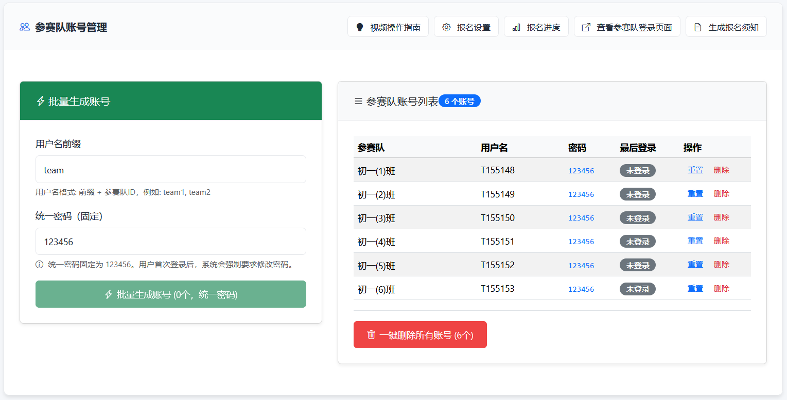
赛前工作—赛事报名—网络帐号设置
接上一步：
在打开网络报名开关之后，自动跳转到参赛队网络帐号生成页面，点击“批量生成帐号”按钮，自动会生成各参赛队网络报名帐号。
右上角“生成报名须知”按钮，可以自动生成报名须知word版本，内含报名网址、小程序二维码、各参赛队帐号、密码、报名流程等，可直接发给各参赛队，等待各参赛队报名。
管理员可随时通过报名进度按钮和报名材料按钮，实时查看各参赛队报名情况及提交的材料。
3.生成报名须知
1.参赛队网络帐号用户名前缀
2.参赛队网络帐号
小提示：在规则配置页面中，如果把“同单位不同分组共用一个帐号”打开的情况下，同一个参赛单位在不同分组，只有一个帐号。
默认统一生成参赛队密码为123456，参赛队登录之后会强制要求改密码。如果密码忘记，管理员在此页面可以重置密码。

Slide 22
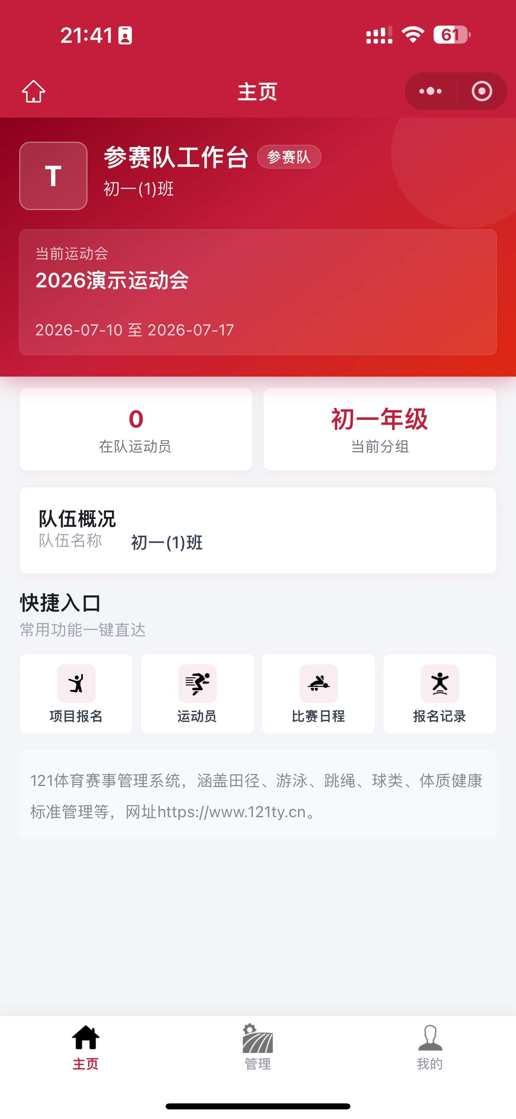
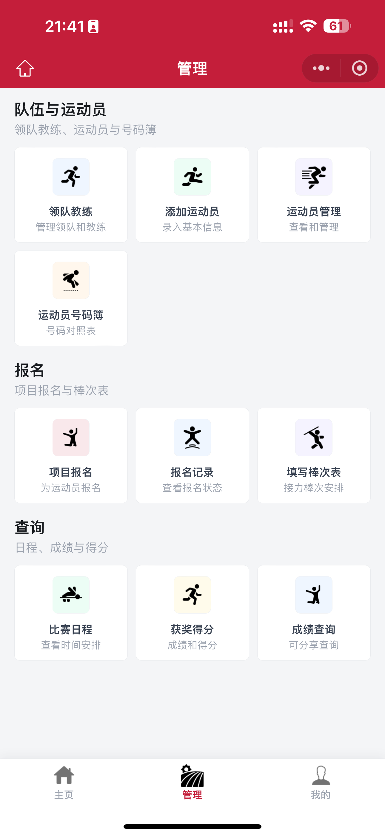
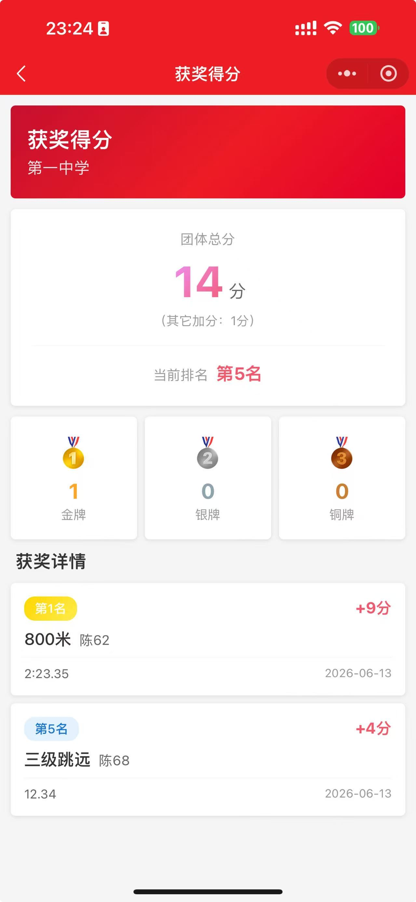

赛前工作—赛事报名—微信小程序报名
入口：
参赛队网络报名须知中，自动会生成网络报名网址和小程序专用二维码，帐号、密码等，类似下面的二维码，每个运动会唯一的二维码。
提示：参赛队小程序不仅仅只是报名，在比赛期间，还可以通过小程序实时查看当前比赛进程、本参赛队日程、号码薄、获奖信息、积分排名、提交接力项目棒次表、分享查询成绩链接给家长等功能。
可登录测试
单位：第一中学
密码：1234567

Slide 23
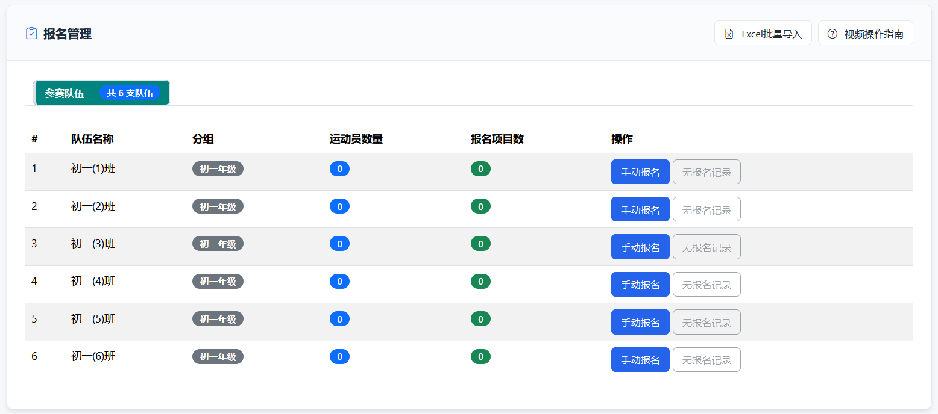
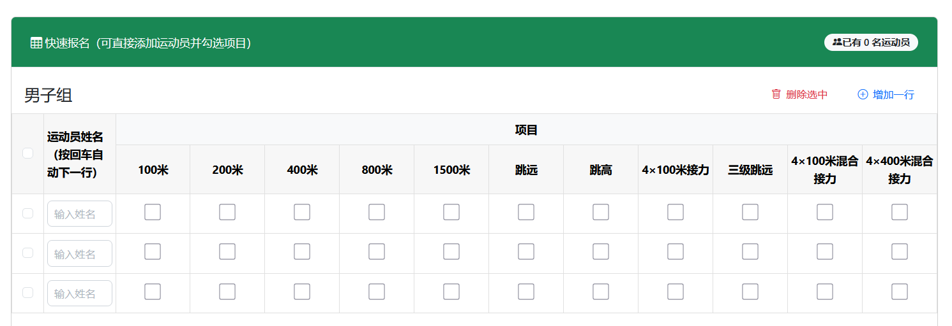
赛前工作—赛事报名—管理员手动报名
入口：
菜单——赛前工作——赛事报名——手动报名。
步骤：
进入之后会显示当前运动会各个参赛单位，点击“手动报名”按钮进入选中的参赛队的报名页面。
填写运动员姓名，勾选项目，保存后即报名成功。
小提示：这种报名对管理员工作量非常大，不建议用于正式报名，只适用于个别漏报的在此添加，或报名后核对报名结果用。
手动按钮按钮

Slide 24
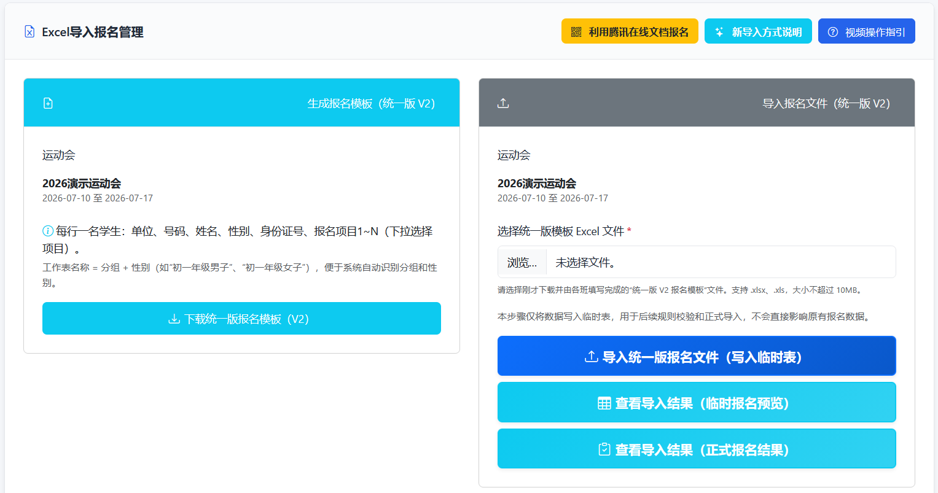
赛前工作—赛事报名—Excel导入报名
入口：
菜单——赛前工作——赛事报名——excel导入报名。
步骤：
1.下载模板；
2.将模板文件分发给各参赛队；
3.各参赛队填写报名表；
4.收集好报名表整理汇总；
5.上传，上传时系统会根据限报规则检查各参赛队是否有超限报名的，如果有超限，可根据提示修改报名表格，再重新上传；
6.全部上传结束，核对无误后即报名完成。
2.上传
1.下载模板
3.上传结果预览
4.上传结果查看
小提示：可以将导出的模板文件制作成腾讯云文档，让参赛队通过腾讯文档报名。
Excel报名最大的问题是无法实时控制参赛队是否超过限报规则，等到报上来上传之后，才知道有参赛队报名超限，再让参赛队修改报名，会有点浪费时间。

Slide 25
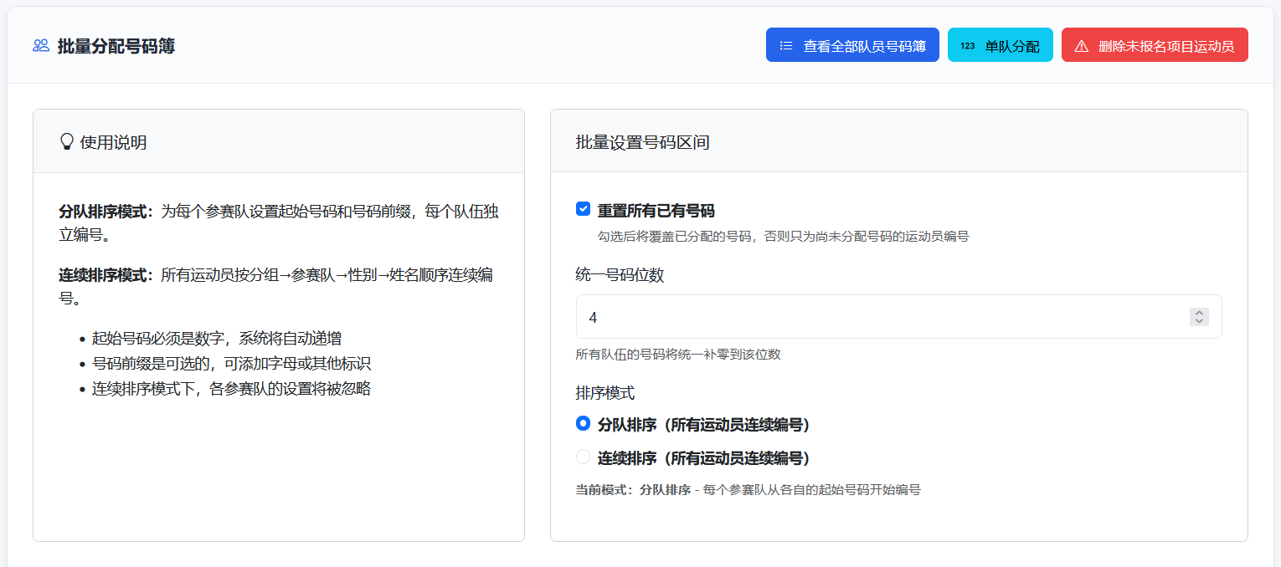
号码薄设置（没有号码薄可以跳过）
入口：
菜单——赛前工作——号码薄设置。
分队排序：
每个队伍设置第一个运动员号码薄号码，后面自动会在此号码累加。比如初一（1）设置成0101，初一（2）设置成0201，初一（1）班的号码薄就会生成0101、0102、0103........，初一（2）班号码薄就会生成0201、0202、0203....
连续排序：
设置起始号码，所有参赛队号码薄连续。比如设置起始为1，初一（1）班14名运动员号码为0001、0002、0003......0014，初一（2)班16名运动员号码为0015、0016、0017.....0030。

Slide 26
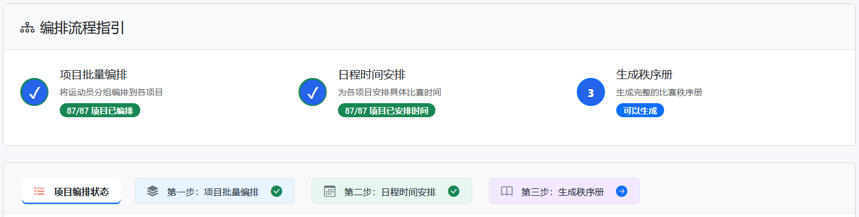
赛前工作—项目编排及日程安排（重要）
总体进度
0.编排状态查询
1.项目批量编排
2.日程安排
3.生成秩序册
生成秩序册分为三步走
第一步：项目批量编排：对项目进行详细设置，包括赛次（预赛、复赛、决赛）、是否分道、录取或晋级方式（q、Q+q）、道次等信息；
第二步：设置比赛日程：设置每个项目开始时间；
第三步：生成秩序册。
只有第一步设置完成，才可进行径赛和田赛项目日程安排。
具体操作流程详见《项目编排&日程安排&生成秩序册》。

Slide 27
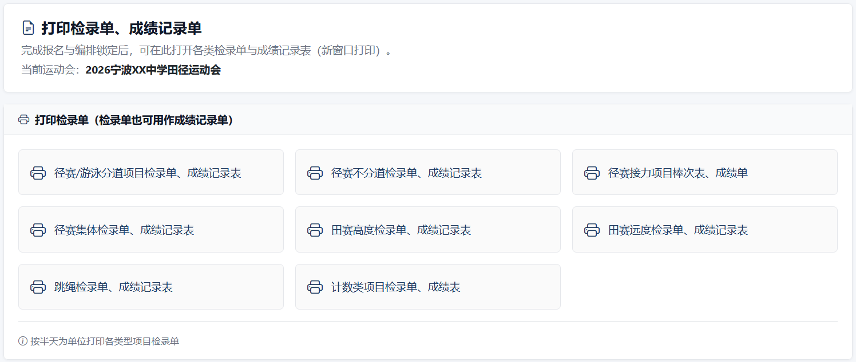
赛中管理—打印检录单（成绩记录表）
入口：
菜单——赛中管理——打印检录单。
当秩序册生成完毕，检录单就自动完成，勾选相关的项目就可下载打印。
径赛接力项目棒次表，需要各参赛队在线填写本参赛队的棒次表后，这里才会显示各参赛队的棒次信息。
提示：预赛检查单和决赛检录单是在同一个页面，预赛结束之后，才会出现决赛检录单。
各项目检录单打印

Slide 28
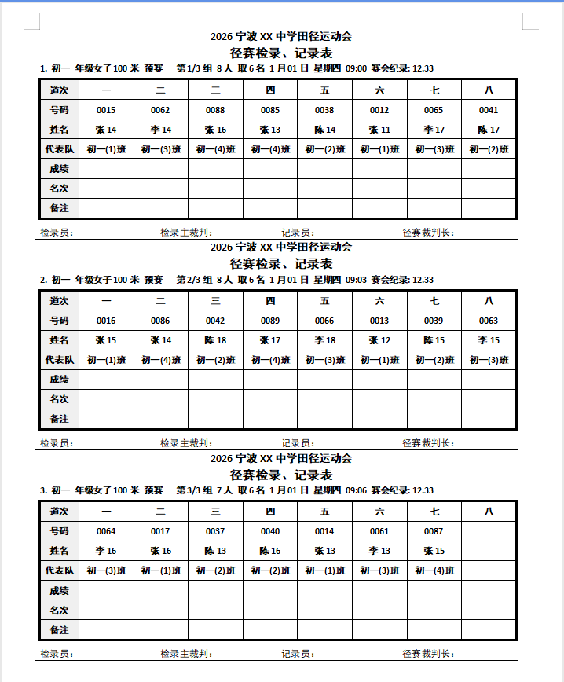
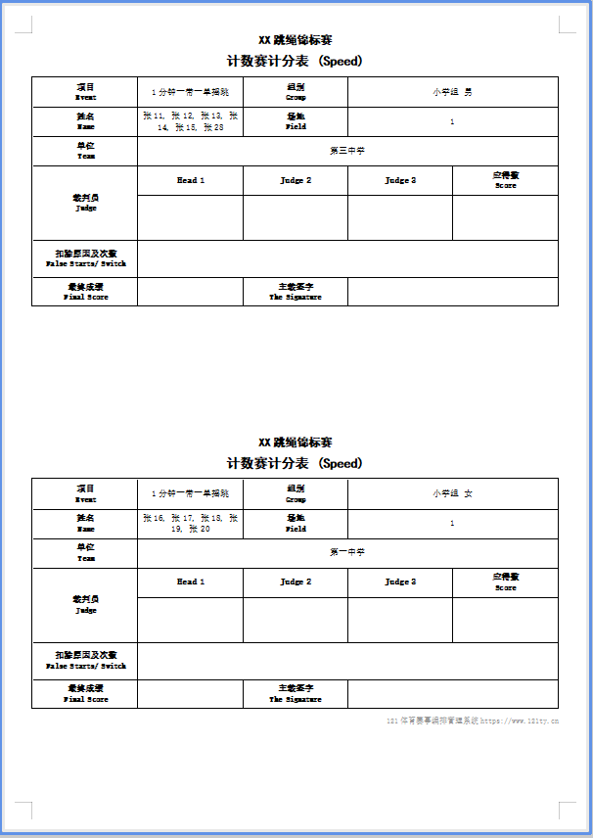
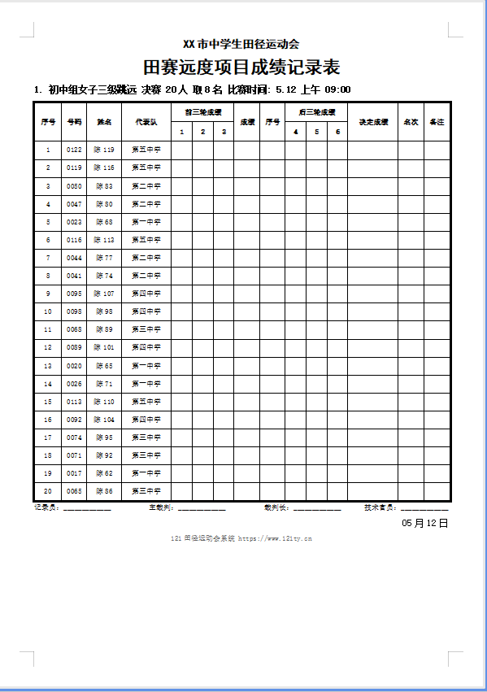
赛中管理—打印检录单样表
径赛分道跑检录表
跳绳项目记录单
跳远项目记录单

Slide 29
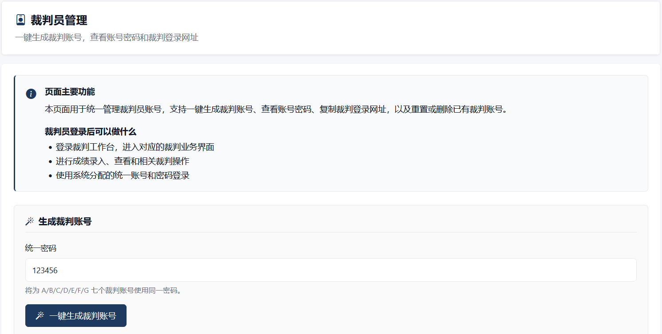
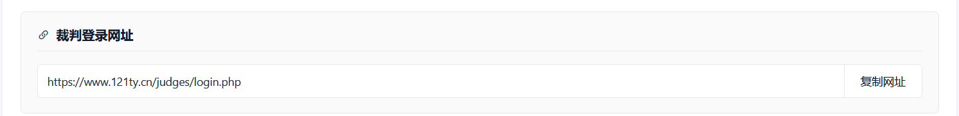
赛中管理—裁判员管理
入口：
菜单——赛中管理——裁判员管理。
功能：
创建裁判员帐户，裁判员通过网页端或小程序端登录（用户名相同），可以录入成绩、打印检录单、添加、查看棒次表、打印奖状、赛中添加（替换）运动员等操作。
小提示：同一个项目不能由多个裁判员录入成绩。
建议：径赛裁判一名、各田赛场裁判一名、奖状打印裁判一名。
裁判登录专用网址

Slide 30
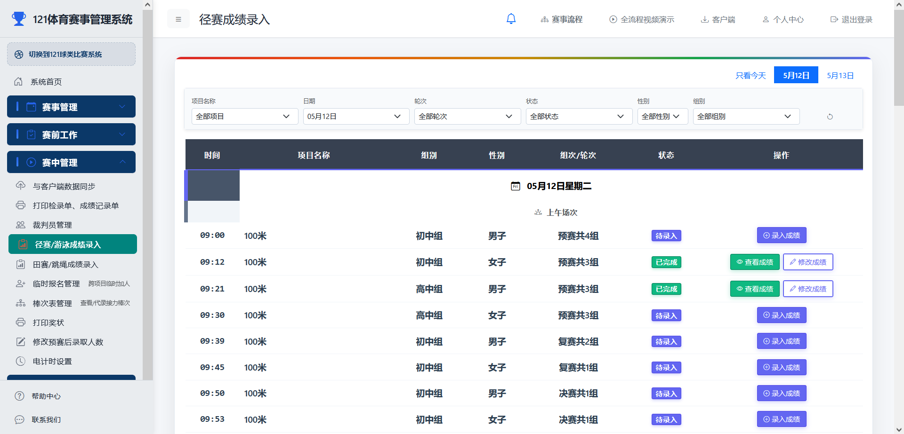
赛中管理—录入成绩
入口：
菜单——赛中管理——径赛成绩录入（田赛成绩录入）
功能：
比赛期间录入成绩。
录入成绩方式有多种，请根据需要自己选择。
小提示：建议分配裁判员帐号，由裁判员登录后录入成绩，这要可以多用户同时录入成绩，不相互影响。
录入奖状实时显示

Slide 31
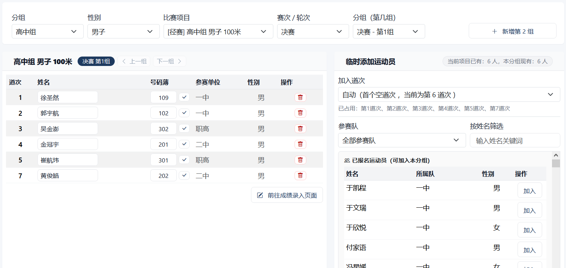
赛中管理—临时报名管理
1.选择分组及项目
2.分配道次或顺序
3.待选运动员列表
4.分配结果预览
入口：菜单——赛中管理——临时报名管理
功能：在比赛期间，有参赛单位漏报、替换运动员，需要把新的运动员插入到某一个比赛项目
步骤：选择分组、比赛项目，可以通过选择已有运动员、新增运动员的方式，把运动员添加到某个比赛项目中。

Slide 32
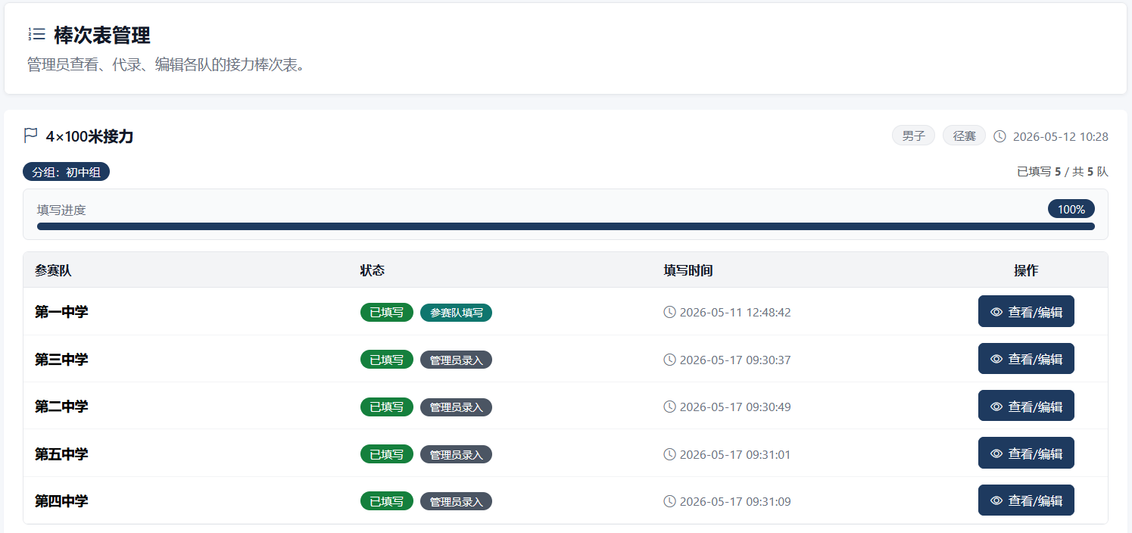
赛中管理——棒次表管理
入口：
菜单——赛中管理——棒次表管理
功能：
当在项目设置中某个接力项目开通了棒次表功能，这里就可以填写棒次表，也可以查看各参赛队填写的棒次表信息。
小提示：棒次表一般提前填写，可以发通知，让各参赛队在小程序中填写各棒次表的运动员信息，也可由管理员在此填写。

Slide 33
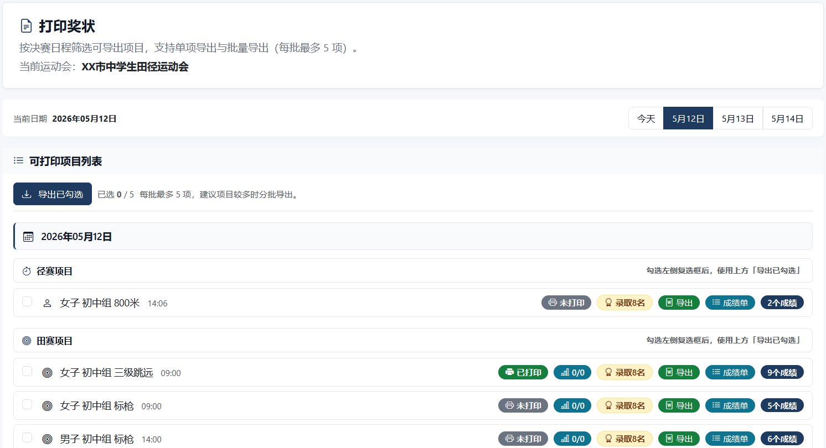
赛中管理—打印奖状
入口：
菜单——赛中管理——打印奖状。
功能：已经决赛的项目，会在此页自动显示该项目，点击导出按钮，会导出该项目的奖状内容，导出完毕，会自动显示“已打印”。
小提示：
在赛前工作提前设置好奖状模板，并提前测试打印奖状功能，会在比赛期间省很多事。
是否已打印状态查看
导出奖状按钮

Slide 34
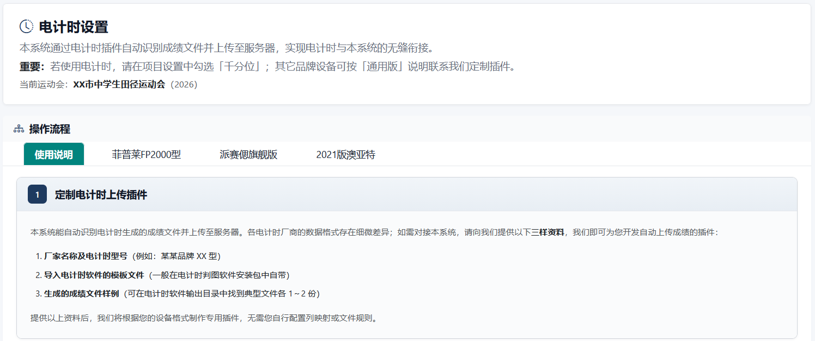
赛中管理—电计时设置
入口：
菜单——赛中管理——电计时设置。
功能：
通过电计时插件自动识别成绩文件并上传至服务器，实现电计时与本系统的无缝衔接，无需录入成绩。
若使用电计时，规则配置中，打开电计时开关。
电计插件支持主流电计时设备，如有其它品牌电计时，可以告诉我们品牌，我们会独立开发相关插件。
选择相应的电计插件下载

Slide 35
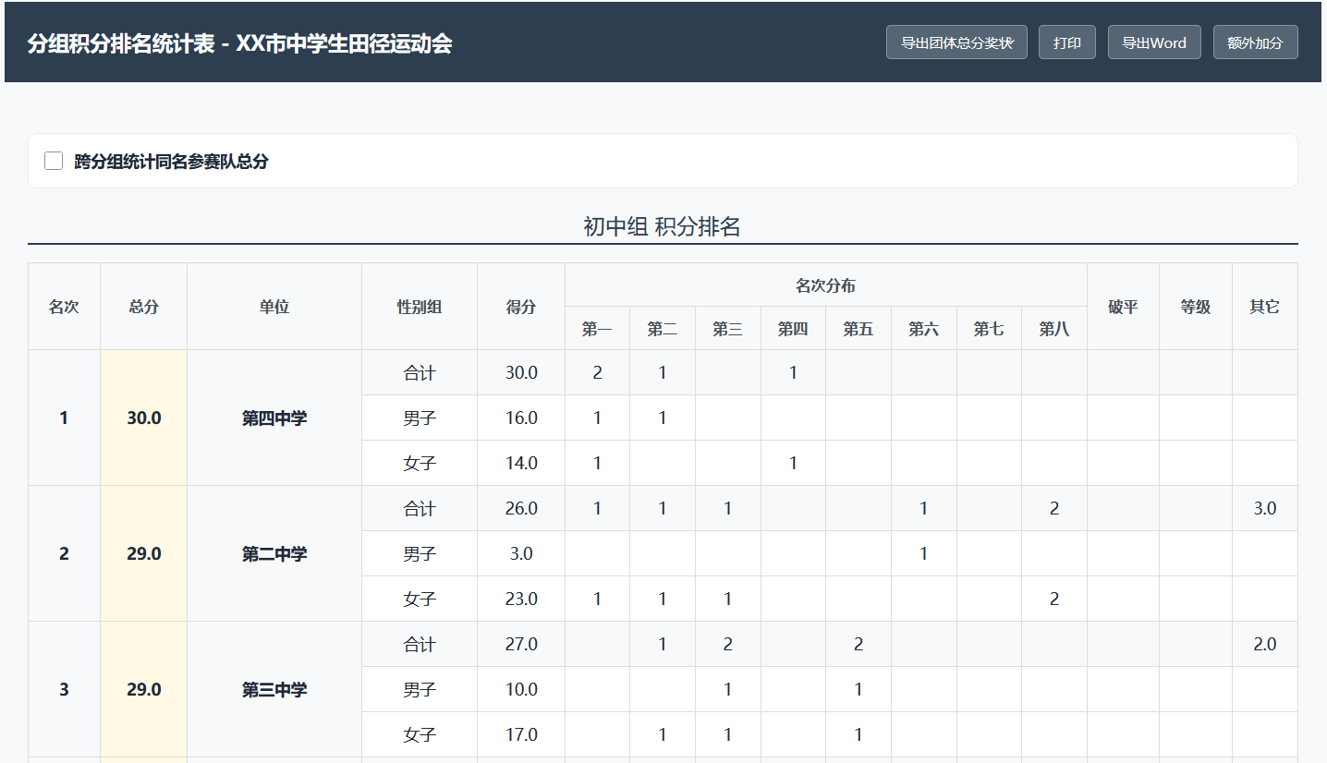
赛后统计—总分排名
入口：
菜单——赛后统计——总分排名。
功能：
实时查看运动会各参赛队积分排名。
小提示：
管理员可通过小程序端的成绩分享功能，将运动会成绩查询 二维码分享给各参赛队，学生和家长随时可通过小程序查看运动会成绩。
可直接导入团体总分奖状

Slide 36
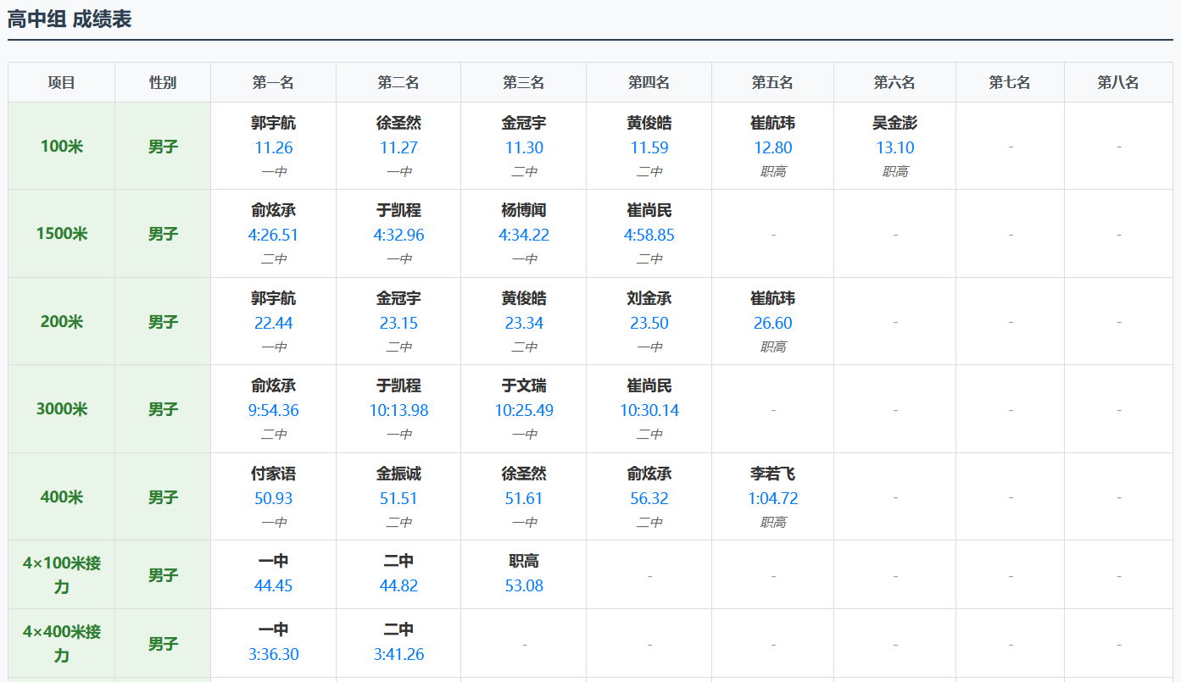
赛后统计—成绩汇总
入口：
菜单——赛后统计——成绩汇总。
功能：
查看所有获奖运动员名单、成绩、参赛单位等信息，并支持导出。

Slide 37
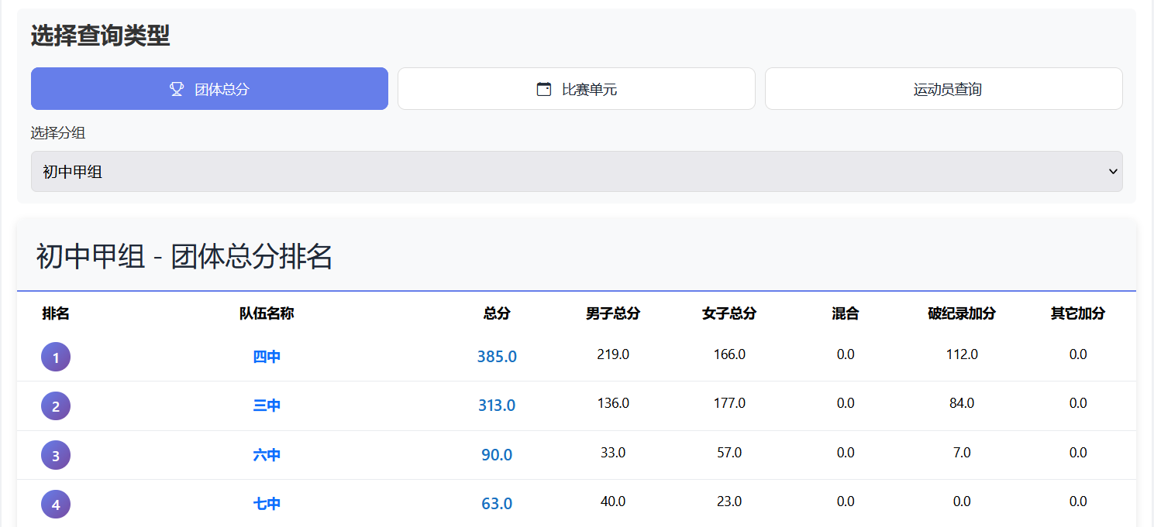
赛后统计—综合查询
入口：
菜单——赛后统计——统合查询。
功能：
可查询团体总分详情、各比赛单元比赛结果、运动员查询。

Slide 38
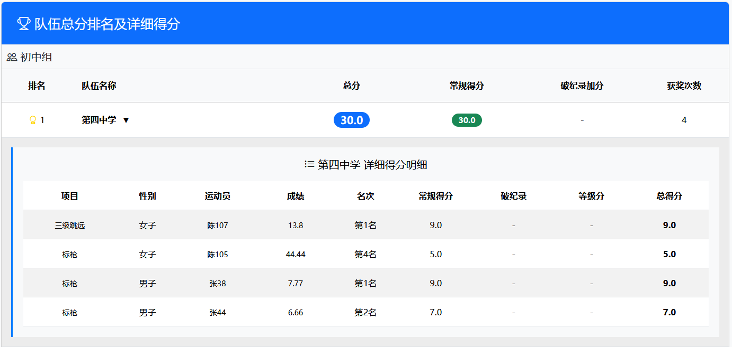
赛后统计—团队积分
入口：
菜单——赛后统计——团队积分。
功能：
可查询各参赛队详细得分情况。

Slide 39
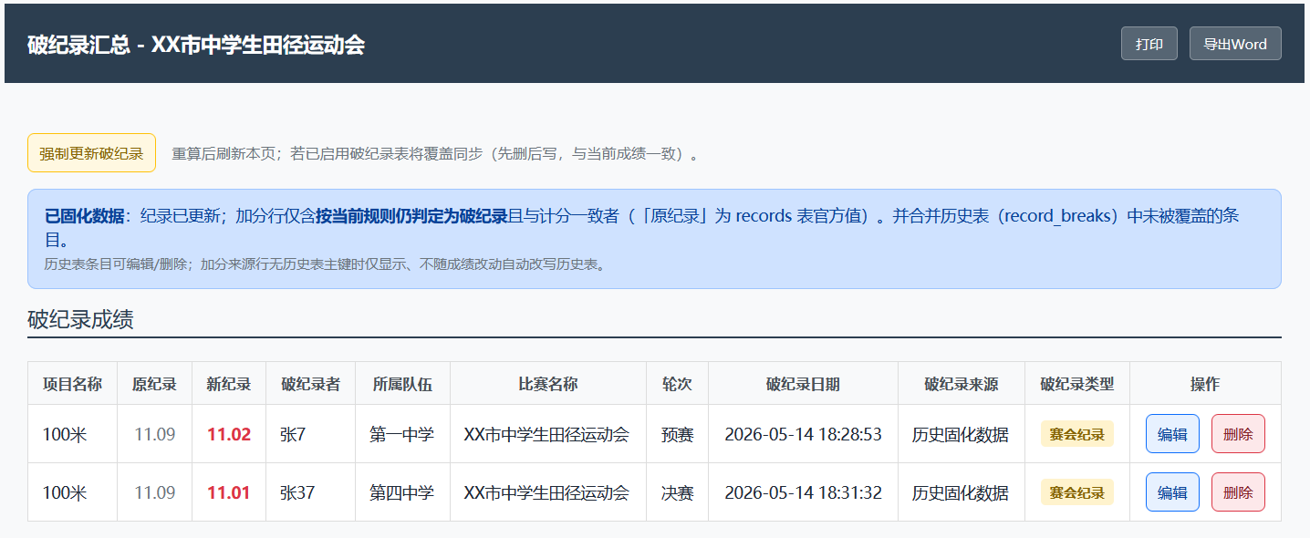
赛后统计—破纪录汇总
入口：
菜单——赛后统计——破纪录汇总。
功能：
可查询本届运动会破纪录情况。

Slide 40
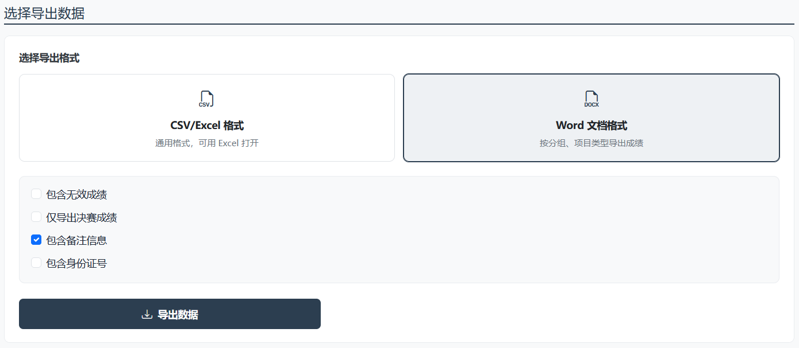
赛后统计—数据导出
入口：
菜单——赛后统计——数据导出。
功能：
运动会结束导出所有数据，以备查阅。

Slide 41

感谢您的观看
汇报人：121

